Slide 1
Аритметични задачи и задачи за обработка на даннови структури.

Slide 2
Задача 1. Определете в паметта 1 двойкa числа със знак в 16 код с размер 1B. Напишете програма на Асемблер, за да реализирате събиране и изваждане на числата. Запишете резултатите в паметта със същия размер като операнди.

Slide 3
.486
.model flat, stdcall
includelib \masm32\lib\kernel32.lib
ExitProcess proto:DWORD
.data
af1b db 0AAh
as1b db 00Fh
add1b db ?
sub1b db ?
.code
start: mov al, af1b ;Addition of bytes
add al, as1b ;in 1B registers
mov add1b, al ;Store the sum
;Subrtraction of 1B operands
mov al, af1b ;Load minuend in 1B reg
sub al, as1b ;subtract subtrahend and take a difference in 1B reg
mov sub1b, al ;Store the difference
invoke ExitProcess,0
end start

Slide 4
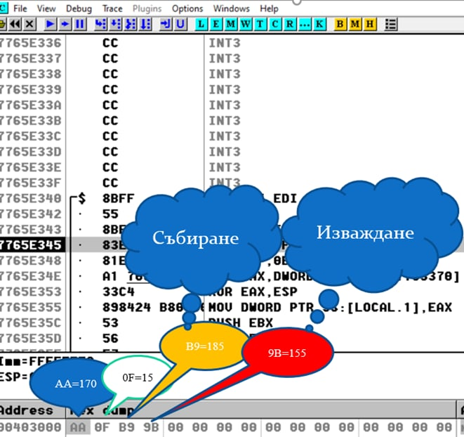

Slide 5
.text
.global start
start:
LDR R0,= af1b ;I-st Addend addr.
LDRB R0,[R0] ;r0<=af1b Load R0-LSB-byte. Clears B1,B2,B3
LDR R1,=as1b ;II-nd Addend addr.
LDRB R1,[R1] ;r1<=as1b Load R1-LSB-byte. Clears B1,B2,B3
ADD R2,R1,R0 ;r2<=(af1b)+(as1b)
LDR R3,=add1b ;Sum addr.
STRB R2,[R3] ;add1b<=(af1b)+(as1b). Store LSB of R2 only
;Subtraction of bytes
LDR R0,=af1b ;Minuend addr.
LDRB R0,[R0] ;r0=>(af1b) Loads R0-LSB-byte. Clears B1,B2,B3
LDR R1,=as1b ;subtrahend addr.
LDRB R1,[R1] ;r1=>(as1b) Load R1-LSB-byte. Clears B1,B2,B3
SUB R2,R0,R1 ;r2<=(af1b)-(as1b) - difference
LDR R3,=sub1b ;Diff. addr.
STRB R2,[R3] ;sub1b<=(af1b)-(as1b). Store difference
.data
af1b: .byte 0xAA
as1b: .byte 0x0f
add1b: .byte 0
sub1b: .byte 0
.end

Slide 6
Задача 2. Определете в паметта 1 двойкa числа със знак в 16 код с размер дума/половин дума. Напишете програма на Асемблер, за да реализирате събиране и изваждане в на числата. Запишете резултатите в паметта със същия размер като операнди.

Slide 7
.486
.model flat, stdcall
includelib \masm32\lib\kernel32.lib
ExitProcess proto:DWORD
.data
af2b dw 0aabbh
as2b dw 00ffeh
add2b dw ?
sub2b dw ?
.code
start:
mov ax, af2b ;Addition of words
add ax, as2b ;in 2B registers
mov add2b,ax ;Store the sum
; You can make twice addition of L and H–bytes of the addends separately with taking in account carry
mov al,byte ptr af2b ;L byte
add al, byte ptr as2b ;L byte
mov byte ptr add2b, al ;sum L byte
mov bl, byte ptr af2b+1 ;H byte
adc bl, byte ptr as2b+1 ;H byte
mov byte ptr add2b+1, bl ;sum H byte
;Subtraction of 2B operands
mov ax, af2b ;Load minuend in 2B reg
sub ax, as2b ;subtract subtrahend and take a difference in 2B reg
mov sub2b,ax ;Store the difference
; You can make twice subtractions of L and H–bytes of separately with taking in account borrow
mov al,byte ptr af2b ;L byte minuend
sub al, byte ptr as2b ;L byte subtrahend, difference
mov byte ptr sub2b, al ;store L byte difference
mov bl, byte ptr af2b+1 ;H byte minuend
sbb bl, byte ptr as2b+1 ;H byte subtrahend, difference
mov byte ptr sub2b+1, bl ;store H byte diff.
invoke ExitProcess,0
end start

Slide 8
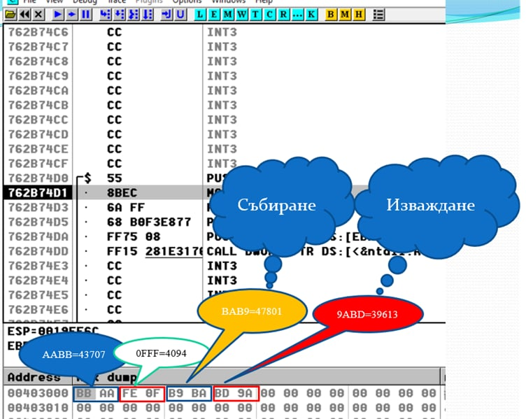

Slide 9
.global start
start:
ldr r0,=af2b
ldrh r0,[r0] @r0=>(af2b) Loads r0-LS half-word
@from memory and clears B2,B3
ldr r1,=as2b
ldrh r1,[r1] @r1=>(as2b). Loads r1-LS half-word
@from memory and clears B2,B3
add r2,r0,r1 @Addition of words
ldr r3,=add2b
strh r2,[r3] @add2b<=(af2b)+(as2b). Store r2-LS half-word into memory
@Subtraction of hwords
ldr R0,=af2b @Minuend addr.
ldrh R0,[R0] @r0=>(af2b) Loads r0-LS half-word
@from memory and clears B2,B3
LDR R1,=as2b @subtrahend
LDRH R1,[R1] @r1=>(as2b) Loads r1-LS half-word
@from memory and clears B2,B3
sub R2,R0,R1 @r2<=(af2b)-(as2b)
LDR R3,=sub2b @Diff. addr.
STRH R2,[R3] @sub2b<=(af4b)-(as4b) Store difference
.data
af2b: .hword 0xaabb
as2b: .hword 0x0ffe
add2b: .hword 0
sub2b: .hword 0
.end

Slide 10
Задача 3. Определете в паметта 1 двойкa 32b числа в 16 код със знак с размер двойна дума. Напишете програма на Асемблер, за да реализирате събиране и изваждане на числата. Запишете резултатите в паметта със същия размер като операнди.

Slide 11
.486
.model flat, stdcall
includelib \masm32\lib\kernel32.lib
ExitProcess proto:DWORD
.data
af4b dd 00f23f500h
as4b dd 027777777h
add4b dd ?
sub4b dd ?
.code
start:
; Добавяне на двойни думи, като използвате 32b регистри, в които зареждате операндите и след това взимате сума от един от тях-32b
mov eax, af4b
add eax, as4b
mov add4b,eax
mov eax, af4b ;Dword minuend
sub eax, as4b ;Dword subtrahend
mov sub4b, eax ;Store dword diff.
;Можете да направите два пъти изваждане на L и H–думи на умаляваното и изважданото поотделно, като вземете предвид заемането с помощта на 16-b регистър.
mov ax,word ptr af4b ;load L word in 2B reg.
sub ax, word ptr as4b ;subtract L words without borrow
mov word ptr sub4b, ax ;difference of L words
mov bx, word ptr af4b+2 ;Load H word in 2B reg.
sbb bx, word ptr as4b+2 ; subtract H words with borrow
mov word ptr sub4b+2, bx ;Store difference of H words
invoke ExitProcess,0
end start

Slide 12
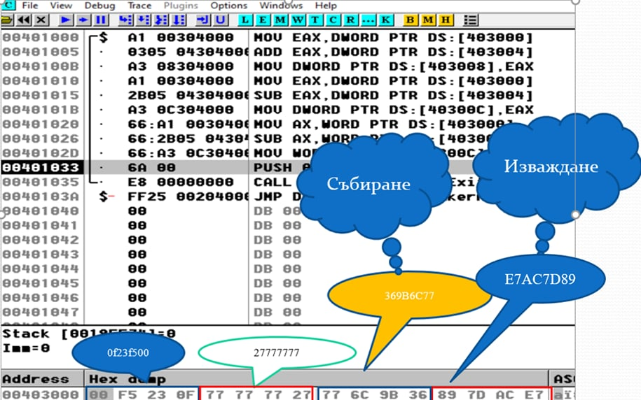

Slide 13
.text
.global start
start:
@Addition of words
ldr R0,=af4b @I-st Addend addr.
ldr R0,[R0] @r0<=af4b
LDR R1,=as4b @II-nd Addend addr.
LDR R1,[R1] @r1<=as4b
Add R2,R1,R0 @r2<=(a4b)+(as4b)
LDR R3,=add4b @Sum addr.
STR R2,[R3] @add4b<=(af4b)+(as4b), Store the sum
@Subtraction of words
ldr R0,=af4b @Minuend addr.
ldr R0,[R0] @r0=>(af4b) Load minuend –word size
LDR R1,=as4b @subtrahend
LDR R1,[R1] @r1=>(as4b) Load subtrahend –word size
sub R2,R0,R1 @r2<=(af4b)-(as4b)
LDR R3,=sub4b @Diff. addr.
STR R2,[R3] @sub4b<=(af4b)-(as4b) Store diff. as word size
swi 0x11
.data
af4b: .word 0x00f23f500
as4b: .word 0x027777777
add4b: .word 0
sub4b: .word 0

Slide 14

Двоично-десетични числа
В цифровия процесор освен двоично представените числа, се използват и двоично-десетичните числа (2/10-чни). Това е естественото представяне на числата след тяхното въвеждане, например, от клавиатурата, а също и непосредствено преди тяхната визуализация. Kодът за представяне на десетичните цифри е 8421 или още код на прякото заместване, чиято кодова таблица е следната:

Slide 15
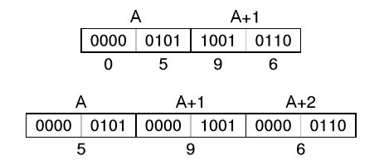
Двоично-десетични числа
2/10-чните числа се представят в два формàта:
- опакован (пакетиран) и
- не опакован (не пакетиран).
В първия формат всеки байт съдържа по две 2/10-чни цифри (по 2 тетради), а във втория формат – само по една, която е разположена в дясната му половина. Например, за числото 0596:

Slide 16
Двоично-десетични числа
В Асемблер, променливите, които имат 2/10-чни стойности, могат да бъдат описани (декларирани) с директивата DB:
PACK DB 5h, 96h ; числото 596 в пакетиран формат
UNPACK DB 5, 9, 6 ; числото 596 в непакетиран формат
За да сме сигурни, че 2/10-чните цифри в един байт ще бъдат представени така както искаме, следва да ги изписваме в 16-чна бройна система или в двоична, защото ако ги запишем в 10-чна, числото ще бъде записано в 2-чна бройна система.

Slide 17

Двоично-десетични числа
Непакетираният вид на числото се различава от ASCII-символния вид по старшата тетрада. Непакетираното число съдържа старша тетрада нула, а символите на цифрите съдържат кода на своята зона 30h. Например, като символен низ числото 596 има вида:

Slide 18
Събиране на двоично-десетични числа
Събиране на неопаковани (непакетирани) числа
Събирането на непакетирани числа е в същност събиране на 2 байта, всеки от които съдържа само по една десетична цифра.
Например: 5+8=13
Резултатът от събирането е по-голям от 9
05 = 0000 0101
+
08 = 0000 1000
=
13 = 0000 1101
Правилният резултат в неопакован BCD формат трябва да бъде: 0000 0001 0000 0011 в двоична система (13 в десетична).

Slide 19
Събиране на двоично-десетични числа
Събиране на неопаковани (непакетирани) числа
Получената сума не е едноцифрена, тя се представя по всички правила на бройната система, т.е. чрез функцията на едноразрядната сума и функцията на преноса.
Този десетичен резултат не може да се получи чрез операция двоично събиране, която напомняме, че е реализирана хардуерно чрез суматора в АЛУ на процесора.

Slide 20
Събиране на двоично-десетични числа
Реализира се изпълнението на втора, специална операция – операция 2/10-чна корекция. Тази корекция се изпълнява от командата ААА (ASCII Adjust After Addition), която работи само с регистър AL и анализира значението на младшата тетрада. Примерът, 5+8=13, следва да бъде програмиран с командите:
MOV AL, 5
ADD AL, 8 ; (AL)=0Dh , D ≡ 13
AAA ; CF=1 , (AL)=03h
Получената сума се представя по следния начин: старшата цифра 1 се съдържа във флаг СF, а в регистър AL – неопакованата младша цифра 3.

Slide 21
Събиране на двоично-десетични числа
Събиране на опаковани (пакетирани) числа
Налага се дългите числа (с по няколко байта) да събираме на части (побайтно). Разликата е в това, че във всеки байт са представени по две 2/10-чни цифри. Всяка порция от числата – двойка цифри се събира с две команди:
ADD (или ADC) с последваща корекция
DAA (Decimal Adjust Addition). Тази команда също работи с регистър AL.
Например:
MOV AL, 59h
ADD AL, 69h ; AL := 0C2h
DAA ; CF=1 , (AL)=28h
При събиране на две двуцифрени числа може да се получи трицифрена сума, старшата цифра на която се съдържа в CF.

Slide 22
Изваждане на двоично-десетични числа
Изваждането се организира алгоритмично по същия начин, като операция събиране. За реализация на корекциите са предвидени две команди:
- ASCII-корекция след двоично изваждане: AAS;
- Десетична корекция след двоично изваждане: DAS.
Командите работят с регистър AL и формират възможния заем във флаговия бит CF.
Пример за изваждане на не опаковани 2/10-чни числа Z=X-Y:
MOV AL, 05h ; Z=5-2
SUB AL, 02h ; (AL)=03h , AF=0
AAS ; (AL)=03h , CF=0 без корекция
MOV AL, 02h ; Z=2-5
SUB AL, 05h ; (AL)=0Fh , AF=1
AAS ; (AL)=07h , CF=1 с корекция
Команда AAS се използва както за неопаковани, така и за ASCII-
символи, аналогична на команда ААА.

Slide 23
Изваждане на двоично-десетични числа
Когато се изваждат опаковани 2/10-чни числа при обработка на всеки байт се използват две команди – двоично изваждане SUB (или SBB) с последваща корекция DAS.
Например:
MOV AH, 0
MOV AL, 25h
SUB AL, 52h ; (AL)=D3h , AF=0 , CF=1
DAS ; (AL)=73h , CF=1

Slide 24
Умножение и деление на двоично-десетични числа
Операциите умножение и деление се реализират сложно, което се дължи на това, че основната бройна система на процесора е двоичната. В системата с машинни команди на разглеждания процесор са включени команди за изпълнение на тези операции, но само върху едноцифрени неопаковани операнди. Към тези команди следва да се добавят и командите за корекция след умножение и след деление.
Корекцията след двоично умножение MUL изпълнява командата
ААМ: AAM (ASCII Adjust After Multiply).

Slide 25
Умножение и деление на двоично-десетични числа
Командата ААМ дели стойността в регистър AL на 10 и записва непълното частно в регистър АН, а остатъка – в регистър AL, получавайки по този начин в тези два регистъра правилните десетични цифри на произведението.
MOV AL, 6
MOV BH, 9
MUL BH ; (AL)=54=36h , (AH)=0
AAM ; (AH)=5 , (AL)=4

Slide 26
Умножение и деление на двоично-десетични числа
При двоично деление с команда DIV за корекция се използва
команда AAD (ASCII Adjust Before Division). Тази команда, за разлика от всички команди за корекция, разгледани до момента, се поставя преди командата за двоично деление. Веднага след поставяне на делимото в регистър АХ (двойка непакетирани 2/10-чни цифри – старшата в регистър АН и младшата в регистър AL) се поставя команда AAD, която преобразува тази двойка цифри в двоично число и го записва в регистър АХ така:
AX := (AH)*10+(AL)
След това командата DIV изпълнява операция деление. Например:
MOV BH, 9 ; делител
MOV AX, 0307h ; делимо = 37 - не опаковано
AAD ; (AX)=25h - като двоично число
DIV BH

Slide 27
Задача 4. Определете 2 BCD числа, които са с дължина на думата, след което ги добавете и запишете резултата в паметта със същия размер като операнди в пакетиран BCD формат.

Slide 28
.486
.model flat, stdcall
includelib \masm32\lib\kernel32.lib
ExitProcess proto:DWORD
.data
bcdf2b dw 07823h
bcds2b dw 01989h
bcdadd2b dw ? ;7823+1989=9812h
.code
;Когато добавяте BCD опаковани числа, добавянето трябва да се извършва само във всички, байт по байт. След добавянето трябва да направите BCD корекция
start: mov al,byte ptr bcdf2b ;Load L byte addend in al(only here!)
add al, byte ptr bcds2b ;Add L byte
DAA ;BCD correction after addition in al
mov byte ptr bcdadd2b, al ;Store sum of L bytes
mov al, byte ptr bcdf2b+1 ;Load H byte addend
adc al, byte ptr bcds2b+1 ;Add H bytes with carry
DAA ;BCD correction after addition in al
mov byte ptr bcdadd2b+1, al ;Store sum of H bytes
invoke ExitProcess,0
end start

Slide 29
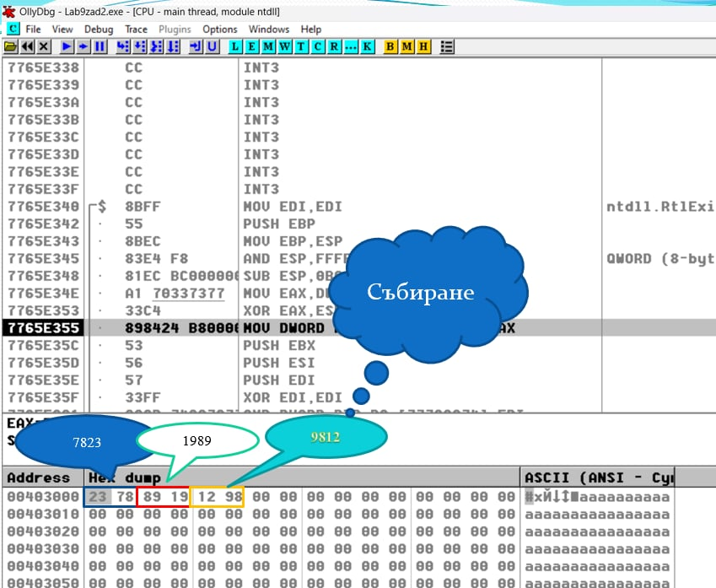

Slide 30
Двоично-десетични числа ARM
При BCD код се използва само стойности 0-9 за представянето на числата. Двоично десетичният код е метод за представяне на десетични числа, кодирани в двоичен код. Той използва всяка група от 4 бита (които обикновено могат да представляват числа от 0 до 15), за да представи една десетична цифра (със стойности от 0 до 9). Така числото 10 (или 0xa) е кодирано в BCD като 0x10. Ако при събиране се надхвърли 9, трябва да добавим 6, като прескочим частта от A-F и съхраним всяко пренасяне за следващата цифра това се повтаря за всичките 8 цифри. Можем да напишем SubBCD, за да извадим BCD по подобен начин. Работим с цифрите, следейки пренасянето.

Slide 31
.486
.model flat, stdcall
includelib \masm32\lib\kernel32.lib
ExitProcess proto:DWORD
.data
Bcdf2b dw 07823h
Bcds2b dw 01989h
Bcdsub2b dw ? ;7823-1989=5834h
.code ;Когато се изваждат BCD опаковани числа, изваждането ;трябва да се извършва байт по байт.
;След добавянето трябва да направите BCD корекция
start: mov al,byte ptr bcdf2b ;Load L byte addend in al (only here!)
sub al,byte ptr bcds2b ;Sub L byte
DAS ;BCD correction after subtraction in al
mov byte ptr bcdsub2b, al ;Store difference of L bytes
mov al, byte ptr bcdf2b+1 ;Load H byte minuend
sbb al, byte ptr bcds2b+1 ;Sub H bytes with carry
DAS ;BCD correction after subtraction in al
mov byte ptr bcdsub2b+1, al ;Store difference of H bytes
invoke ExitProcess,0
end start

